Slide 1
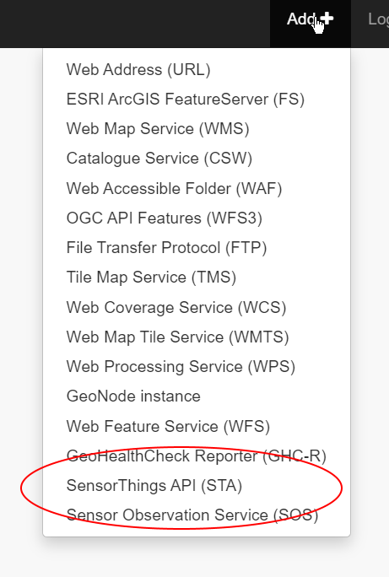
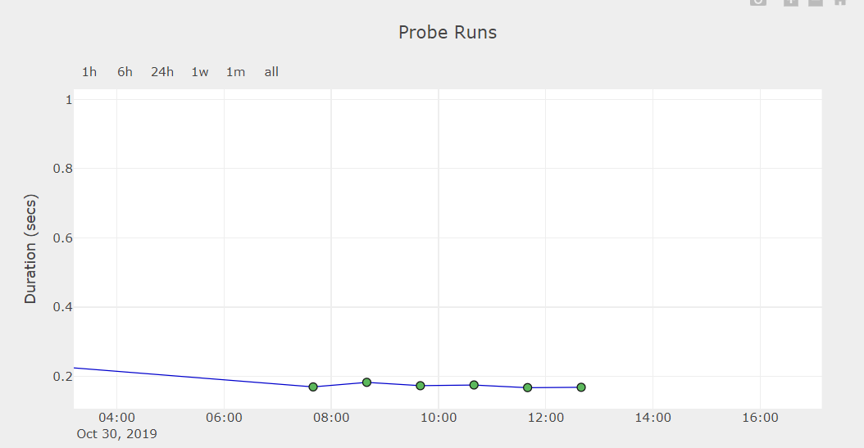
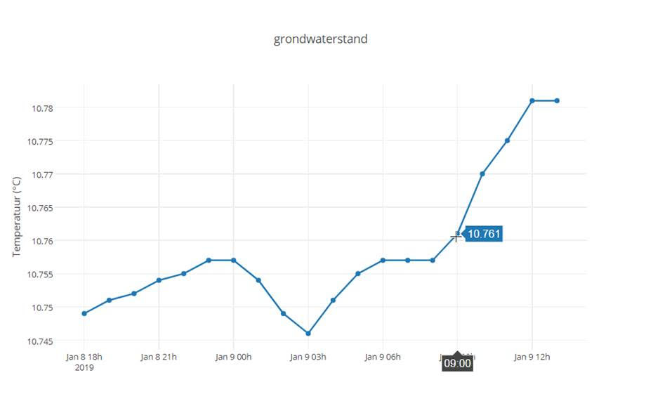
Geodan: Wat hebben we gedaan
Presentatie GOST
Ondersteuning installatie GOST en gebruik SensorThings API
GeoHealthCheck
Waternet data in GOST geladen
STA-Chart (SensorUp)

Slide 2
Geodan: Bevindingen
Verschillende installaties gelukt: Kubernetes, Docker, RPI/ARM
Veel vragen over schaalbaarheid
Client tools koppelen gelukt (GeoHealthCheck, STA-Chart)
SensorThings API/model is vrij snel te begrijpen

